Slide 1
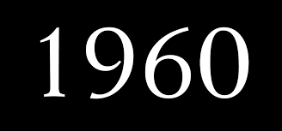
1960-luvun tiede ja tekniikka
Aku, Arttu, Julius, Pietu ja Kailo 5.lk

Slide 2
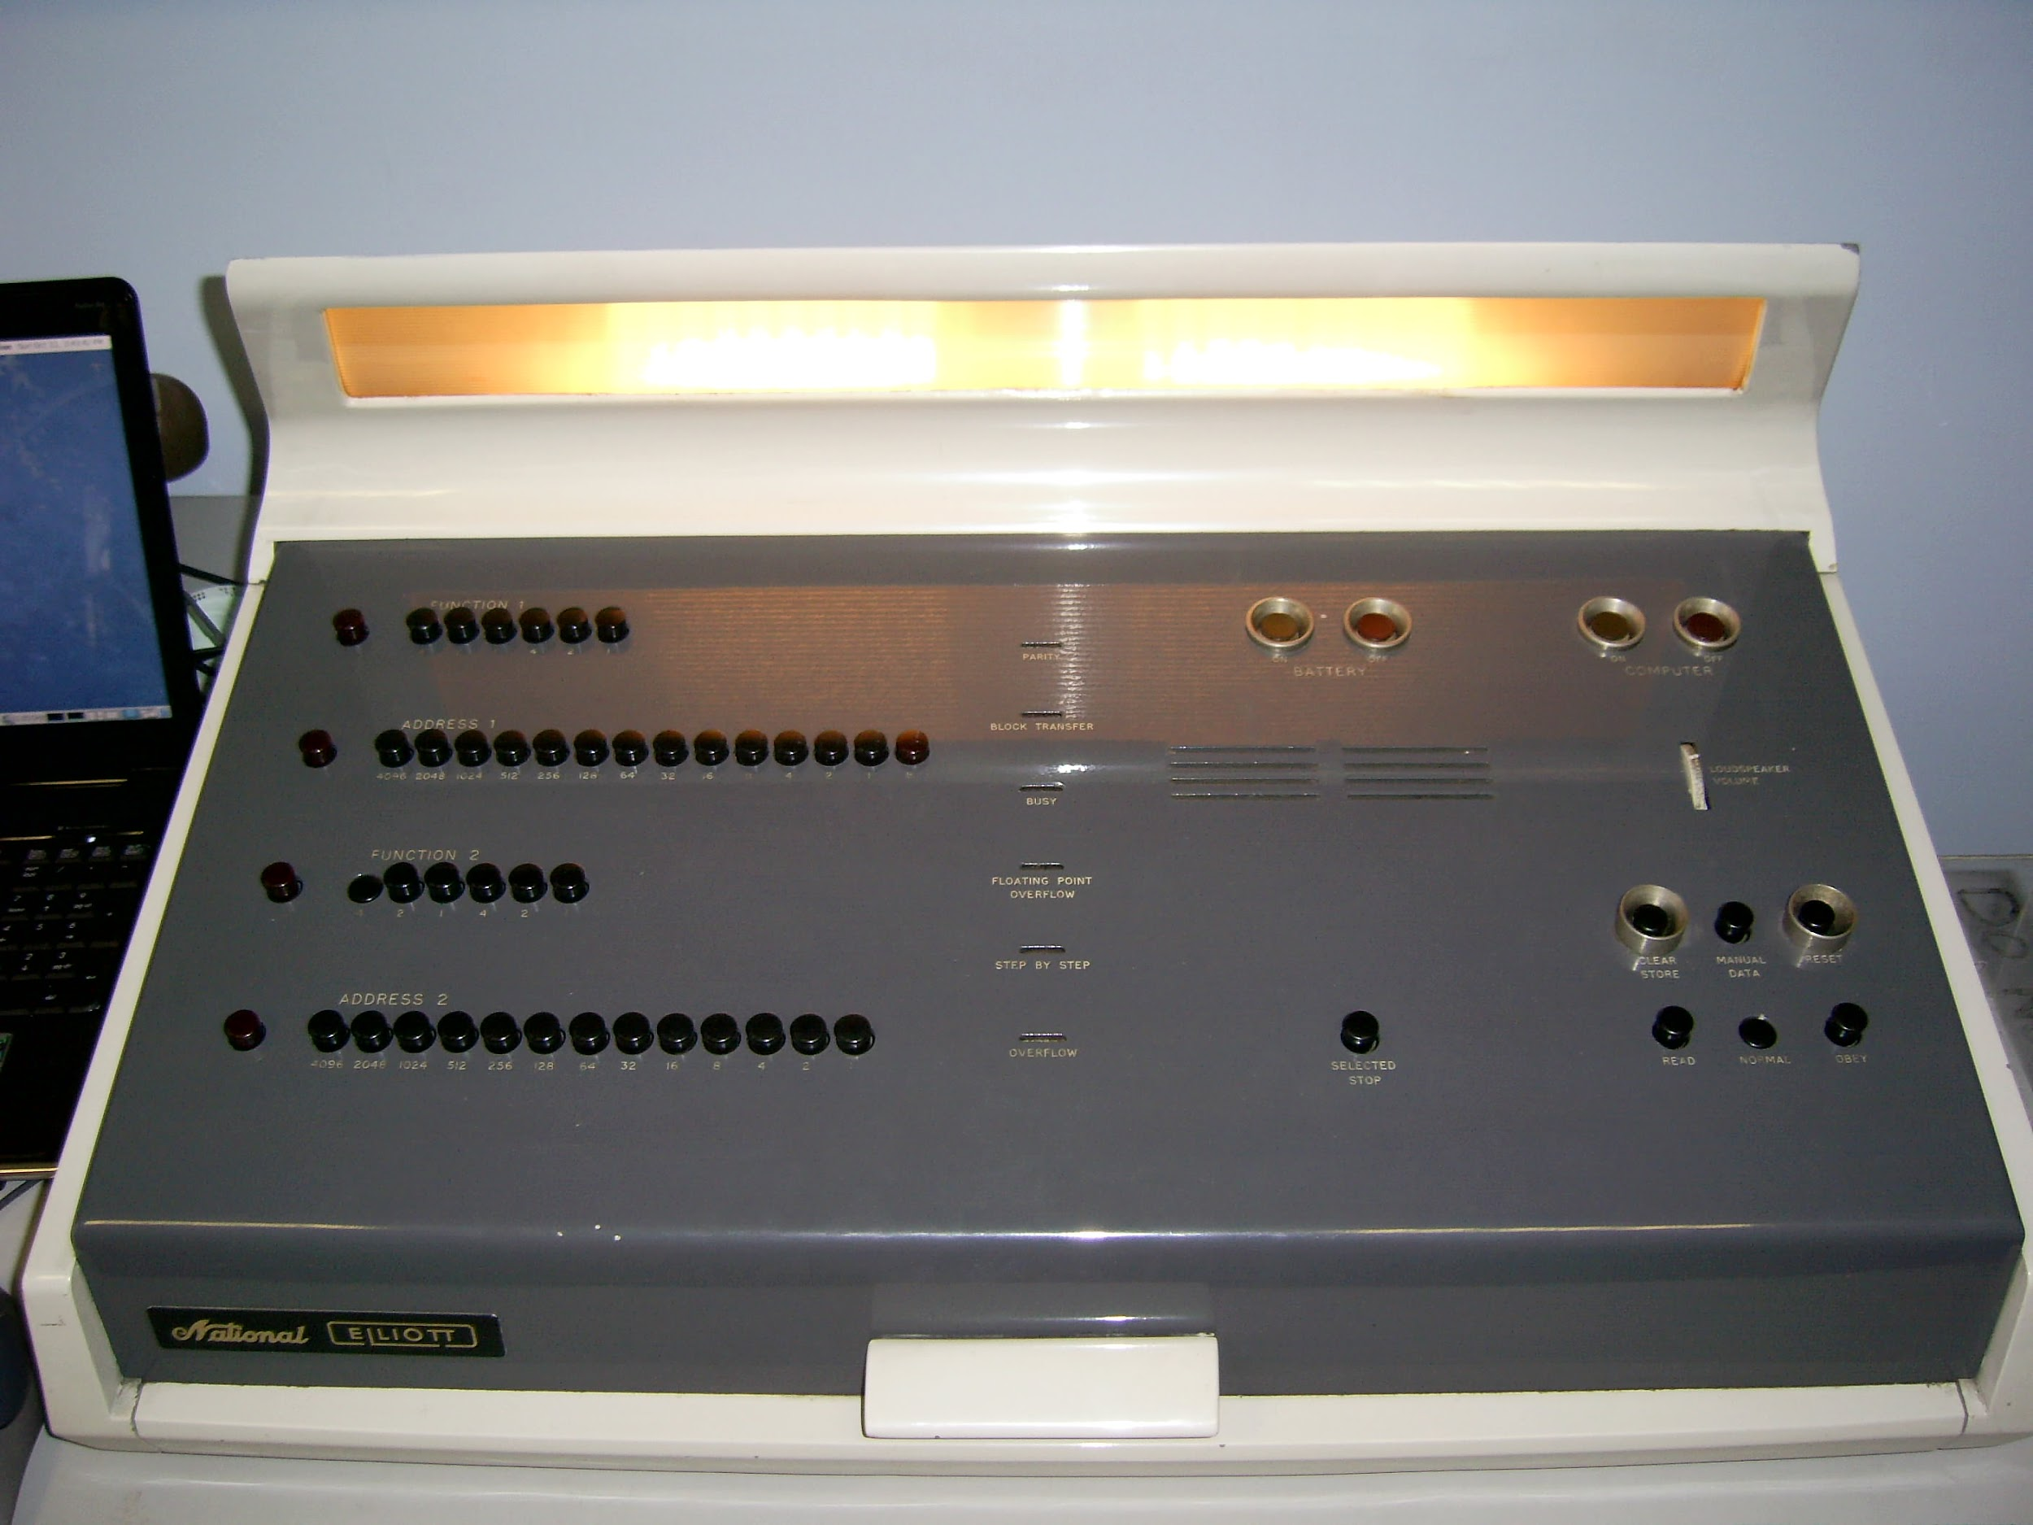
Tietokoneet
Suomen ensimmäinen tietokone oli teknillisessä korkeakoulussa ja sen nimi oli IBM 650. Tutkimusprojektina vuonna 1954 alkunsa saanut ESKO,
joka valmistui lopullisesti vuonna 1960. Vuonna 1961 suomen Kaapelitehdas osti englannista Elliott 803 tietokoneen, joka oli suomen tehokkain tietokone.

Slide 3

Elokuvatuotanto
Perinteinen studioelokuva loppui 1963-65 näyttelijälakon takia. Samaan aikaan otettiin uuden tuotannon ensiaskeleet. 1960-luvun mittaa uusi tekijäpolvi.
Pari kotimaista ja palkittua elokuvaa 60-luvulta:
Kultainen vasikka ja Pikku pietarin piha

Slide 4
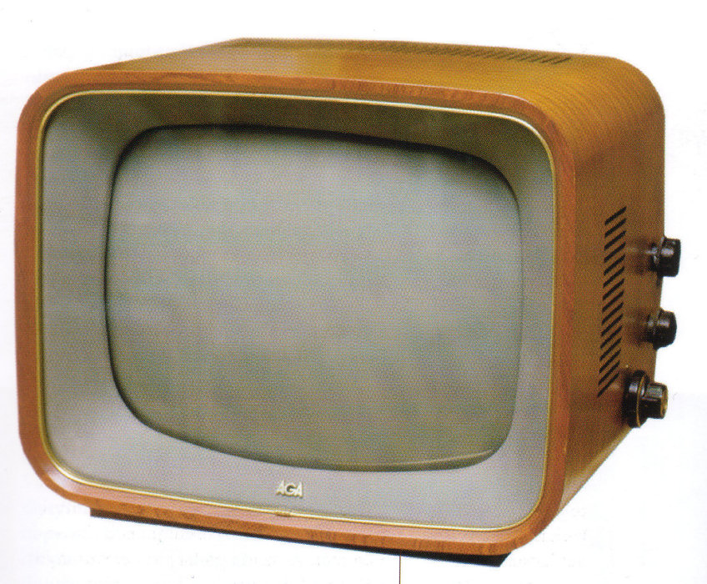
Televisio
Suomessa oli 1960-luvulla oli kolme tv-kanavaa. televisio 1,televisio 2 ja mainoskanava mtv eli mainostelevisio.

Slide 5
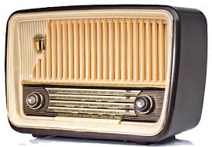
Radio
Stereoäänilähetykset aloitettiin Suomessa 1964. Sävelradio aloitti soittamalla jopa 700:ää levyä vuorokaudessa. Markkinoille tuli autoradiopuhelin jonka nimi oli “arppi”.

Slide 6
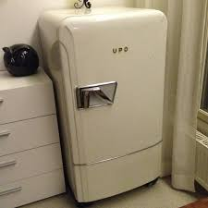
Arjen laitteet
1960-luku oli suuren rakennemuutoksen vuosikymmen. Kulutuksen rakenne muuttui: yhä suurempi osa kulutusmenoista käytettiin liikenteeseen, asumiseen, virkistykseen ja muuhun kulutukseen.

Slide 7
Lähteet
https://fi.wikipedia.org/wiki/1960-luku
https://www.elonet.fi/fi/kansallisfilmografia/suomalaisen-elokuvan-vuosikymmenet/1960-1969
http://putkiradiomuseo.fi/radion-kehitys/
http://www.upo.fi/
https://wulffinkulma.wordpress.com/1960-luku-uusia-tuulia/

Slide 8
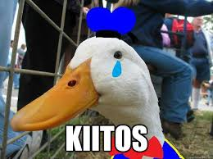
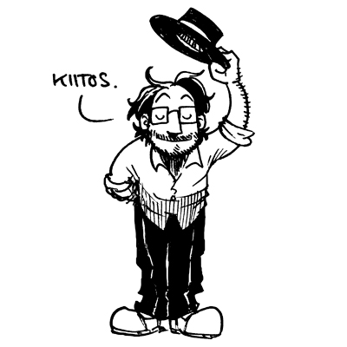

KIITOS KATSOMISESTA
Aku, Arttu, Julius, Kailo ja Pietu

